Slide 1
UNIVERSIDAD TECNOLÓGICA DEL PERÚ
Ingeniería de Software · Lima – Perú · 2026
SEGUNDO AVANCE DEL PROYECTO FINAL
51
casos en la última versión
Pruebas funcionales, de rendimiento y de seguridad básica
44
aprobados
sobre las funcionalidades de propietarios, mascotas y visitas de Spring Petclinic
3
defectos del producto abiertos
Curso Pruebas de Software
Docente Francisco Rodolfo Cabello Calero
Integrantes
Marcelo Fabrizio Araujo Rosas
Alvaro Christian Pilco Gallardo
Helam Rojas Ramón
0
errores en 4 804 solicitudes de carga
Notes:
Presentamos el segundo avance. El primero dejó diseñados seis casos; en este ejecutamos y corregimos esos casos y añadimos pruebas funcionales, de rendimiento y de seguridad básica sobre MySQL. Las cifras de la derecha se explican en las diapositivas de métricas.
Contexto: resultados documentados del paquete revisado al 30/10/2026. No representan una nueva ejecución en vivo en Windows.

Slide 2
PRESENTACIÓN DEL PROYECTO
Resumen ejecutivo
Qué evaluamos
Seis funciones de propietarios, mascotas y visitas de Spring Petclinic. MySQL es la base principal y H2 sirve para comparar.
Qué encontramos
44 de 50 casos evaluables aprobados (88 %). Los 31 funcionales aprobaron. Persisten defectos y hallazgos de seguridad.
Qué mostraremos
El menú ejecuta 22 pruebas: unitarias, de integración, funcionales, de seguridad, carga y concurrencia. Cada una deja su ficha y su log.
2
Notes:
Guion: el informe registra 51 casos: 44 aprobados, 6 fallidos y 1 observación. DIAG01 es un diagnóstico adicional y no se suma a esos 51. Los resultados históricos no garantizan que la demostración produzca el mismo resultado.
Fuentes: APF2_Revisado_30oct.zip, presentacion/10Grupo_Segundo_Avance.pptx e informe/10_Segundo_Avance_APF2.pdf. La demostración propuesta corresponde al entorno local MySQL confirmado en esta conversación. Las pruebas del menú se verificaron en un entorno Linux con MySQL 8.0.46, no en el PC de la demostración.

Slide 3
CONTENIDO
Contenido de la presentación
01 Planificación
Alcance, metodología, herramientas y tipos de pruebas.
02 Resultados
JUnit, funcionales, seguridad, carga y concurrencia.
03 Demostración
Ejecución en MySQL, fichas y evidencias de cada caso.
04 Cierre
Limitaciones, referencias y mejoras pendientes.
3
Notes:
Contexto: resultados documentados del paquete revisado al 30/10/2026. No representan una nueva ejecución en vivo en Windows.

Slide 4
PLANIFICACIÓN
Del diseño a la ejecución verificable
APF1
Diseño
APF2
Ejecución
6 casos diseñados (CP01–CP06)
Sin ejecución ni evidencias
MySQL previsto en el plan
CP01–CP06 ejecutados, analizados y corregidos
31 funcionales, 13 de seguridad, 1 prueba de concurrencia
Carga básica local con 10 y 30 usuarios
MySQL 8.0.46 como base principal; H2 para comparar
Decisiones No se modificó el código de producción. Las fallas se analizaron antes de llamarlas defectos. El alcance corresponde a las funcionalidades existentes de Petclinic.
Notes:
La decisión central fue no tocar el código de Petclinic: corregimos solo nuestros instrumentos de prueba y reportamos los defectos del producto con una corrección propuesta.
Contexto: resultados documentados del paquete revisado al 30/10/2026. No representan una nueva ejecución en vivo en Windows.

Slide 5
PLANIFICACIÓN
Evolución de las métricas: APF1 y APF2
Métrica | Avance 1 | Avance 2
Casos documentados | 6 casos diseñados | 51 casos en la versión consolidada
Unitarias e integración | 6 diseñados, sin ejecución | 6 aprobados tras corregir la prueba
Funcionales por HTTP | Sin resultados de ejecución | 31 aprobados
Seguridad básica | Sin resultados de ejecución | 7 aprobados, 5 fallidos y 1 observación
Concurrencia | Sin resultados de ejecución | E01: 1 fallido
Porcentaje de aprobación | Sin ejecución para calcularlo | 44 de 50 evaluables: 88 %
Carga | Sin medición documentada | 10 y 30 usuarios, 4 804 solicitudes, 0 errores
El APF2 incorpora ejecución y evidencia. La observación se excluye del 88 %.
Las reejecuciones en H2 y MySQL corresponden a los mismos seis casos JUnit.
5
Notes:
En el APF1 el equipo diseñó CP01–CP06 y todavía no presentó resultados de ejecución. En el APF2 documentó 51 casos: 6 JUnit, 31 funcionales, 13 de seguridad y 1 de concurrencia. Los resultados consolidados son 44 aprobados, 6 fallidos y 1 observación. El porcentaje utiliza 50 evaluables. Los escenarios de carga se informan por separado y no se suman a los 51 casos. Fuente: presentación APF2 v7, evolución, métricas y revisión del 30/10/2026. No se ejecutaron nuevas pruebas para esta comparación.

Slide 6
PLANIFICACIÓN
Plan de pruebas
Objetivo y alcance
Evaluar seis funciones de propietarios, mascotas y visitas.
Preparación
Identificar requisito, datos, pasos y resultado esperado de cada caso.
Entorno
MySQL como base principal. H2 para comparación. Unitarias sin BD.
Evaluación
Comparar lo esperado con lo obtenido y conservar evidencia por caso.
Seguimiento
Registrar incidencias, corregir el instrumento y repetir los casos afectados.
6
Notes:
El plan define qué evaluamos y cómo reconoceremos un resultado correcto. La matriz relaciona los requisitos RF01–RF06 con sus casos. Los responsables nominales siguen pendientes según el informe.
Fuente: presentación APF2 v4 suministrada por el equipo. Resultados históricos, sin nuevas ejecuciones en esta edición.

Slide 7
PLANIFICACIÓN
Metodología de pruebas
1. Diseñar
Relacionar cada requisito con casos válidos, inválidos y de límite.
2. Ejecutar
Usar JUnit, solicitudes HTTP, navegador automatizado y carga local.
3. Comprobar
Revisar respuesta, mensajes y datos según el criterio de cada caso.
4. Analizar
Distinguir defectos del producto de errores del script o del ambiente.
5. Documentar
Guardar logs y resultados. Repetir los casos tras corregir la prueba.
7
Notes:
Se presenta el proceso de pruebas que muestra la documentación. No se atribuye al proyecto una metodología como Scrum o cascada sin evidencia. Un rechazo de datos inválidos puede ser un resultado aprobado.
Fuente: presentación APF2 v4 suministrada por el equipo. Resultados históricos, sin nuevas ejecuciones en esta edición.

Slide 8
PLANIFICACIÓN
Cada caso aplica una técnica de diseño
VALORES LÍMITE
PARTICIÓN DE EQUIVALENCIA
ESCENARIO POSITIVO
11
18
9
casos
casos
casos
Justo debajo, en el límite y justo encima
Un representante por clase de datos
Datos válidos y persistencia
Teléfono: 9 · 10 · 11 dígitos
Apellido y mascota: 30 · 31 caracteres
Descripción: 255 · 256 caracteres
Fechas: hoy · mañana
Teléfono numérico frente a letras
Vacío, en blanco o ausente
Nombre duplicado (aun en mayúsculas)
Una, varias o ninguna coincidencia
Registrar, buscar y actualizar
Alta y edición de mascota
Registro de visita
Mensaje de éxito verificado
Notes:
Los casos de CP y F se diseñaron con las técnicas de la semana 7. Un caso puede aplicar dos técnicas, por ejemplo F26: escenario positivo con el primer valor válido de fecha. No usamos tablas de decisión ni transición de estados. Los casos de seguridad son casos negativos por control.
Contexto: resultados documentados del paquete revisado al 30/10/2026. No representan una nueva ejecución en vivo en Windows.

Slide 9
PLANIFICACIÓN
Herramientas y uso en el proyecto
Herramienta | Para qué se utilizó
JUnit 5 y Maven Wrapper | Ejecutar CP01–CP06 y generar reportes de pruebas.
Spring Test / MockMvc | Probar controladores dentro de Spring, como CP06.
Python y scripts HTTP | Enviar formularios y comprobar respuestas, mensajes y datos.
Playwright / Chromium | Automatizar recorridos y obtener capturas N01–N08.
Locust | Simular 10 y 30 usuarios y medir tiempos y errores.
MySQL / H2 | Persistencia principal / comparación entre motores.
Workbench / PowerShell | Consultar MySQL / ejecutar el menú de demostración.
Git / GitHub | Identificar la versión y organizar código y evidencias.
9
Notes:
JUnit es la herramienta, no un tipo de prueba. Se utiliza tanto en casos unitarios como de integración. Workbench permite consultar MySQL, pero no sustituye al servidor.
Fuente: presentación APF2 v4 suministrada por el equipo. Resultados históricos, sin nuevas ejecuciones en esta edición.

Slide 10
PLANIFICACIÓN
Qué se probó, dónde y con qué cobertura
Req. | Casos | Cobertura
RF01 | CP01; F01–F06; S03, S05, S10 | Parcial
RF02 | CP02; F07–F11; S04, S09 | Completa para el alcance definido
RF03 | CP03; F12–F14; S06 | Parcial
RF04 | CP04; F15–F21; E01 | Completa para RN03–RN05 en flujo secuencial
RF05 | CP05; F22–F25; S08 | Completa para las reglas definidas
RF06 | CP06; F26–F31; S07 | Completa para RN06 y RN07
COMMIT
500158f · Spring Boot 4.1.0
JAVA
OpenJDK 21.0.12.1 · Maven Wrapper 3.9.16
BASE DE DATOS
MySQL 8.0.46 · H2 2.4.240
HERRAMIENTAS
JUnit 5 · MockMvc · Playwright · Locust
REPOSITORIO
github.com/Mooneer17/spring-petclinic-apf2
«Completa» = cada regla tiene al menos un caso ejecutado; no implica ausencia de defectos.
Notes:
RF01 y RF03 quedan con cobertura parcial: falta probar teléfono vacío al registrar y dirección o ciudad vacías al actualizar. Lo declaramos en lugar de sobrestimar la cobertura.
Contexto: resultados documentados del paquete revisado al 30/10/2026. No representan una nueva ejecución en vivo en Windows.

Slide 11
PLANIFICACIÓN
Tipos de prueba ejecutados
01
Unitarias
02
Integración
03
Funcionales
¿Las reglas aisladas aceptan y rechazan los datos correctos?
¿Los componentes guardan y recuperan correctamente los datos?
¿Los flujos completan las operaciones y validan sus datos?
JUnit 5
JUnit + Spring + MySQL
Python HTTP + MySQL
2 casos: CP01 y CP05
4 casos: CP02, CP03, CP04, CP06
31 casos: F01–F31
04
Rendimiento
05
Seguridad
06
Concurrencia
¿Cuánto tarda en responder con varios usuarios?
¿Funcionan los controles básicos de protección?
¿Se conserva la integridad al registrar simultáneamente?
Locust + MySQL
Python HTTP
Python HTTP + MySQL / H2
2 escenarios: 10 y 30 usuarios
13 casos: S01–S13
1 caso: E01
11
Notes:
Resumen de los seis tipos utilizados. Los 2 casos unitarios y 4 de integración forman los seis casos JUnit. El total consolidado es 51 casos: 6 JUnit, 31 funcionales, 13 de seguridad y 1 de concurrencia. Los dos escenarios de carga se informan por separado. Las herramientas corresponden a la documentación del proyecto. Fuente: presentación APF2 v8.

Slide 12
PRUEBAS DEL INFORME
Pruebas complementarias
Carga local
Locust simuló 10 y 30 usuarios durante 180 s: 4 804 solicitudes sin errores. En el menú, la opción 5 es una versión corta.
Concurrencia E01
Cuatro altas simultáneas por propietario buscan problemas de integridad. El informe documenta mascotas desvinculadas y errores 500 en MySQL (opción 22).
Navegador N01–N08
El recorrido automatizado muestra los flujos y los rechazos mediante capturas. Complementa las verificaciones por HTTP.
12
Notes:
Guion: carga, concurrencia y navegador son pruebas distintas. p95 es el tiempo que no supera el 95 % de las solicitudes. La carga local documentada no es una prueba de estrés ni mide capacidad máxima. En el menú, carga y E01 solo se ejecutan si confirmas SI. Los datos numéricos son históricos, no una corrida nueva.
Fuentes: APF2_Revisado_30oct.zip, presentacion/10Grupo_Segundo_Avance.pptx e informe/10_Segundo_Avance_APF2.pdf. La demostración propuesta corresponde al entorno local MySQL confirmado en esta conversación. Las pruebas del menú se verificaron en un entorno Linux con MySQL 8.0.46, no en el PC de la demostración.

Slide 13
RESULTADOS
CP04 y CP06 fallaban por la prueba, no por Petclinic
R0
R1
R1b
R2
R3
4 / 2
4 / 2
4 / 2
6 / 0
6 / 0
Transferencia
H2
Original
H2
Original
MySQL
Corregido
H2
Corregido
MySQL
aprobados / fallidos por ejecución (6 casos cada una; no se suman)
Síntoma
CP04: mascota recuperada nula. CP06: HTTP 404 en «owners/11/pets/visits/new»: el petId llegaba vacío. Mismo resultado en H2 y MySQL.
Suite completa del proyecto (H2)
86 pruebas, 0 fallidas, 2 omitidas (requieren Docker). Referencia de estabilidad, no trabajo del equipo.
Notes:
Reprodujimos las dos fallas en tres ambientes antes de tocar nada. Que fallaran igual en H2 y MySQL descartó la base de datos. La URL del 404 mostraba el petId vacío.
Contexto: resultados documentados del paquete revisado al 30/10/2026. No representan una nueva ejecución en vivo en Windows.

Slide 14
RESULTADOS
Causa: el fixture devolvía una copia sin ID
ANTES
1
El propietario ya existe: saveAndFlush ejecuta merge
o.addPet(p);
owners.saveAndFlush(o); // merge
return p; // id = null
2
La cascada MERGE persiste una copia de la mascota
DESPUÉS
La instancia del test queda con id nulo
3
owners.saveAndFlush(o);
em.clear();
Pet persisted = owners.findById(id)
.getPet("LunaAPF", true);
return persisted; // id real
4
DIAG01 lo confirma en H2 y MySQL
Las aserciones de CP04 y CP06 no se modificaron.
Notes:
Esta es la respuesta a por qué no es un defecto de Petclinic: la base sí guardaba la mascota; el test leía el ID de la instancia equivocada. La prueba DIAG01 replica el helper original y verifica exactamente eso.
Contexto: resultados documentados del paquete revisado al 30/10/2026. No representan una nueva ejecución en vivo en Windows.

Slide 15
RESULTADOS
31 casos HTTP reales sobre MySQL: 31 aprobados
31
Flujo | Válido | Inválidos y límites verificados
RF01 | F01 | Teléfono 9 / 11 dígitos y con letras; vacíos; apellido 30/31
RF02 | F07, F08 | Sin resultados, espacios, apellido vacío
RF03 | F12 | Teléfono de 5 dígitos, nombre vacío (sin cambios)
RF04 | F15, F19 | Vacío, duplicado «LUNA», mañana, sin fecha, 30/31
RF05 | F22 | Duplicado, fecha futura, nombre vacío (persistencia)
RF06 | F26 | Hoy, ayer, vacía, solo espacios, 255/256
casos F01–F31
31
aprobados (corrida 3: código, mensaje y persistencia)
2
fallas de la corrida 1, del script (INC-T02)
Formularios HTML por HTTP real (no API REST). Navegador automatizado: N01–N08. MockMvc: CP06.
Notes:
Cada caso crea sus propios datos y comprueba la persistencia consultando la página de detalle. La corrida 1 tuvo dos fallas del script. En la revisión del 30/10 la versión 2 del script verifica además el mensaje exacto de cada campo o de éxito; la corrida 3 dio 31 de 31. Aclarar que Petclinic usa formularios HTML, no una API REST con JSON.
Contexto: resultados documentados del paquete revisado al 30/10/2026. No representan una nueva ejecución en vivo en Windows.

Slide 16
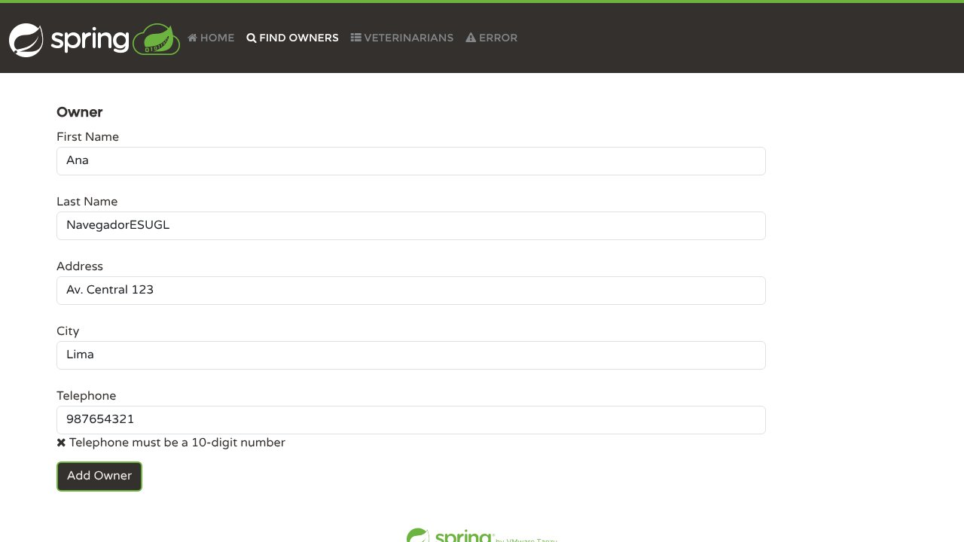
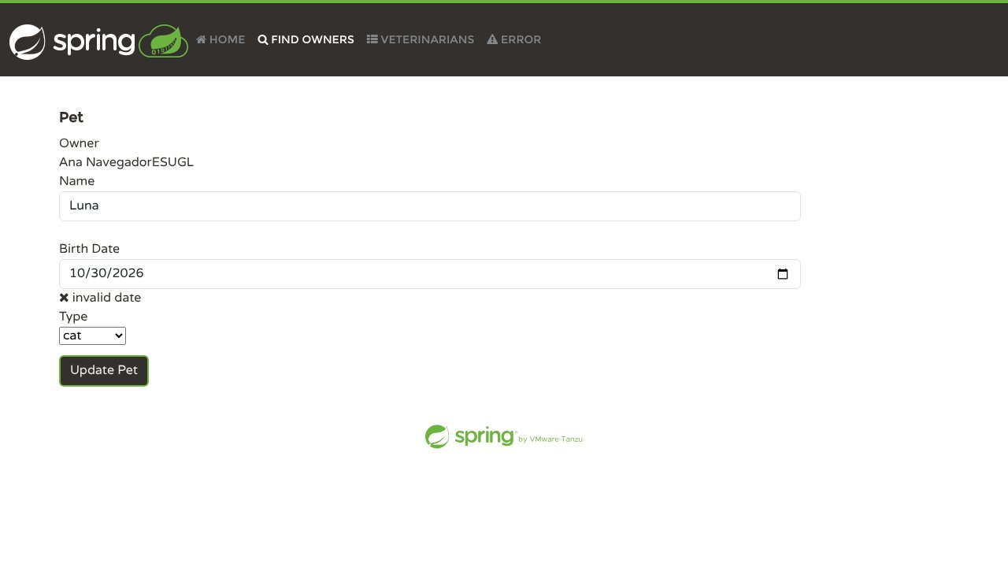
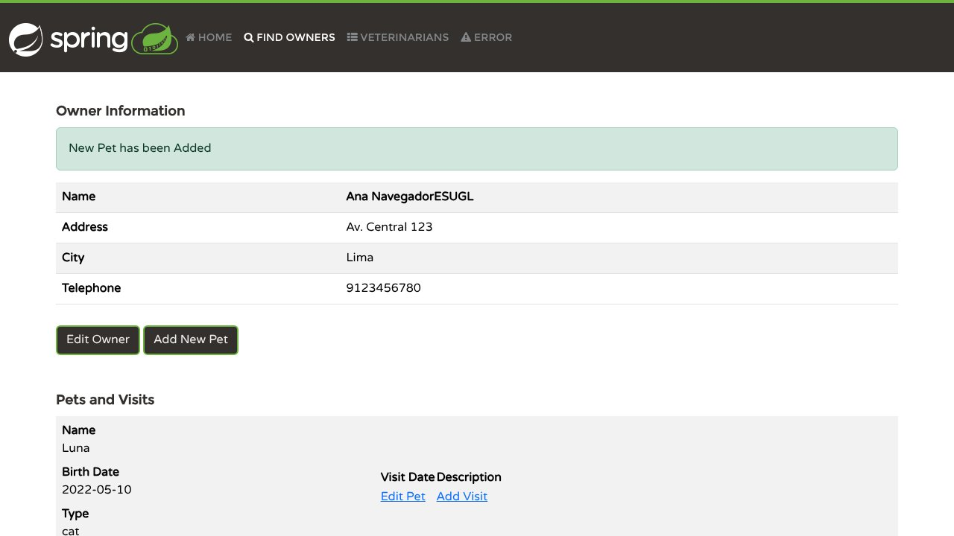
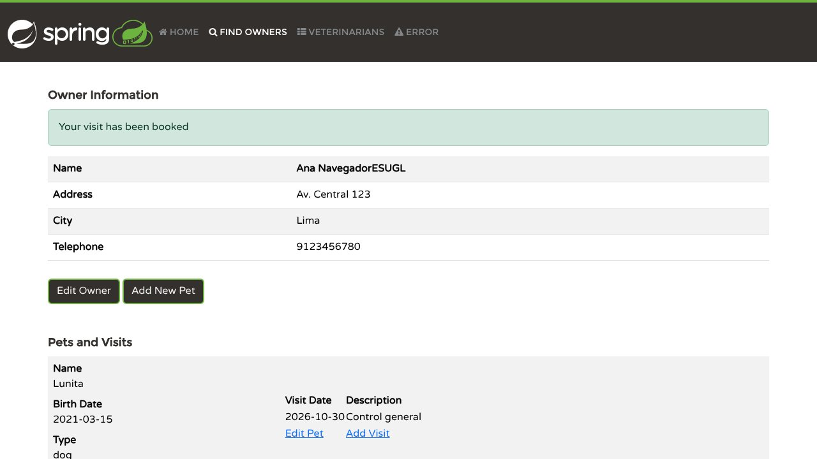
RESULTADOS
Los seis flujos en Chromium automatizado
N01 · RF01: teléfono de 9 dígitos rechazado
N06 · RF05: fecha de nacimiento futura rechazada
N05 · RF04: mascota registrada
N08 · RF06: visita registrada
Notes:
Las ocho capturas están en evidencias/09_navegador_MySQL. Son de un navegador automatizado: reproducen acciones de usuario, pero no sustituyen una prueba manual del equipo.
Contexto: resultados documentados del paquete revisado al 30/10/2026. No representan una nueva ejecución en vivo en Windows.

Slide 17
RESULTADOS
Qué controles existen y cuáles faltan
FUNCIONAN
FALTAN O FALLAN
XSS almacenado escapado (S03)
Inyección SQL tratada como texto (S04)
El id no se puede fijar ni cambiar desde el formulario (S05, S06)
Entradas sobredimensionadas rechazadas (S10)
Integridad propietario–mascota: datos sin cambios (S07, S08)
Actuator expuesto sin autenticación (SEC-01)
Sin protección CSRF (SEC-02)
Sin cabeceras defensivas (SEC-03)
jsessionid en la URL (SEC-04)
S08 fallido: HTTP 500 por NullPointerException, no controlado (DEF-P01)
Análisis básico en instancia local, no pentest ni auditoría. Sin cuentas ni roles: no hay pruebas de autorización (S01).
Notes:
Resultado tras la revisión: 7 aprobados, 5 fallidos y una observación. S08 pasó a fallido porque el esperado exigía un error controlado. S07 y S08 prueban integridad entre propietario y mascota, no autorización, porque no hay usuarios. No afirmamos que el sistema sea seguro; describimos qué controles básicos tiene esta variante de demostración. /actuator/env enmascara valores y heapdump no está disponible.
Contexto: resultados documentados del paquete revisado al 30/10/2026. No representan una nueva ejecución en vivo en Windows.

Slide 18
RESULTADOS
Sin errores en 4 804 solicitudes locales
Métrica | 10 u. | 30 u.
Solicitudes | 1212 | 3592
Errores | 0 | 0
Mediana | 11 ms | 8 ms
p95 | 21 ms | 16 ms
Solicitudes/s | 6,74 | 19,96
Locust 2.47 · ramp-up 2 y 3 VU/s · 180 s sostenidos · calentamiento de 60 s excluido · pausas de 1 a 2 s. Umbrales del equipo (decisión académica): p95 < 1000 ms y errores < 1 %.
Una ejecución por escenario. Los resultados no miden capacidad máxima ni corresponden a una prueba de estrés.
Notes:
El p95 bajó con 30 usuarios. No lo atribuimos a la carga; una hipótesis, no verificada, es que la JVM y las cachés seguían optimizándose durante el primer escenario. La memoria del proceso se mantuvo entre 386 y 390 MiB. No hay demanda real documentada: 10 y 30 VU son decisiones académicas.
Contexto: resultados documentados del paquete revisado al 30/10/2026. No representan una nueva ejecución en vivo en Windows.

Slide 19
RESULTADOS
Un doble envío deja mascotas sin propietario
Ejecución | Prop. | 302 | HTTP 500 | Huérfanas
MySQL · 1 | 10 | 12 | 28 | 2
MySQL · 2 | 20 | 27 | 51 | 7
H2 | 20 | 38 | 0 | 18
DEF-P02
Severidad Alta
El usuario recibe «éxito» y la mascota queda desvinculada (incumple RN02).
4 altas simultáneas por propietario. No es exploratoria (sin charter ni timebox) ni de estrés.
DEF-P03
Severidad Media
Traza SQL (MySQL)
update pets set owner_id=null
where owner_id=115 and id=175
Solo MySQL: el duplicado da HTTP 500; el controlador busca un nombre de restricción que solo existe en H2.
Notes:
Es una prueba adicional de concurrencia, fuera de los casos planificados. No la llamamos exploratoria porque no tuvo charter, timebox ni debrief registrados, y no es de estrés porque no busca un límite. Cada 302 adicional dejó una fila con owner_id nulo; lo contamos directamente en cada base. La causa probable es la falta de control de concurrencia sobre el propietario. Propuesta: @Version en Owner e impedir el doble envío en la interfaz.
Contexto: resultados documentados del paquete revisado al 30/10/2026. No representan una nueva ejecución en vivo en Windows.

Slide 20
RESULTADOS
44 de 50 casos evaluables aprobados
88,0 %
aprobación sobre 50 evaluables
37 / 37
casos planificados de RF01–RF06 aprobados
0
casos bloqueados
Notes:
Los seis fallidos son E01, S08 y cuatro controles de configuración ausentes. 44 de 50 evaluables = 88 %. Las ejecuciones históricas se reportan por separado en el informe; no se suman a estos 51.
Contexto: resultados documentados del paquete revisado al 30/10/2026. No representan una nueva ejecución en vivo en Windows.

Slide 21
RESULTADOS
15 registros separados por origen
DEF
SEC
OBS
INC-T
AMB
Producto
Seguridad
Observaciones
Instrumento
Ambiente
3 abiertos
4 abiertos
1 abierta, 1 registrada
3 cerrados
3 cerrados
ID | Caso | Hallazgo | Sev. | Estado
DEF-P02 | E01 | Doble envío desvincula la mascota confirmada | Alta | Abierto
DEF-P01 | S08 | Editar mascota ajena: HTTP 500 no controlado (NPE) | Media | Abierto
DEF-P03 | E01 | Duplicado en MySQL: HTTP 500 | Media | Abierto
SEC-01 | S02 | Actuator expuesto | Media | Abierto
INC-T01 | CP04, CP06 | Fixture devolvía mascota sin id | Alta | Cerrado
INC-T03 | F01–F31 | Script v1 no verificaba el texto de los mensajes | Media | Cerrado
Notes:
Separar el origen fue clave: cuatro fallas iniciales eran de nuestras pruebas, no del producto. Los defectos del producto quedan abiertos porque el alcance excluye modificar Petclinic; cada uno tiene una corrección propuesta en la matriz.
Contexto: resultados documentados del paquete revisado al 30/10/2026. No representan una nueva ejecución en vivo en Windows.

Slide 22
RESULTADOS
Qué se corrigió y qué no se volvió a ejecutar
Cambio | Tipo | Efecto
S08: aprobado -> fallido | Reclasificación documental | El esperado exigía error controlado; hubo NPE. DEF-P01 sigue abierto
S07 y S09 revisados | Revisión documental | Se mantienen aprobados; el código 500 queda en OBS-02
F01–F31: corrida 3 (script v2) | Nueva ejecución | 31/31 verificando código, mensaje y persistencia (INC-T03)
E01 reclasificada | Documental | Prueba adicional de concurrencia: sin registro de sesión exploratoria
Carga y seguridad | Documental | Carga local (no estrés); seguridad básica por controles
Casos documentados | Documental | Objetivo, precondiciones, técnica y pasos en la matriz y el Anexo F
Totales: 51 casos · 44 aprobados · 6 fallidos · 1 observación · 88,0 % sobre 50 evaluables
Notes:
Distinguir siempre: una reclasificación documental cambia el estado registrado sin volver a ejecutar; una nueva ejecución produce evidencia nueva. Ningún resultado esperado se modificó para conservar una aprobación.
Contexto: resultados documentados del paquete revisado al 30/10/2026. No representan una nueva ejecución en vivo en Windows.

Slide 23
DEMOSTRACIÓN EN VIVO
La demostración usa una ejecución nueva
Aplicación
http://localhost:8081
Petclinic conectado a MySQL 8.0.46, base petclinic.
Ejecución
Elegir una de las 22 opciones del menú. Maven o Python ejecutan la prueba real.
Comprobación
Mostrar la ficha del resultado y su evidencia. Workbench permite consultar los registros que guarda MySQL.
23
Notes:
La demostración utiliza Petclinic en localhost:8081 con MySQL. Cada ejecución genera una ficha y un log. Los resultados de la demostración se presentan por separado de las ejecuciones históricas.

Slide 24
DEMOSTRACIÓN Y EVIDENCIAS
Qué prueba cada grupo de opciones
Unitarias
Integración
CP01 y CP05: reglas aisladas, sin base de datos.
CP02, CP03, CP04 y CP06: Spring y MySQL juntos, sin dejar filas.
Funcionales
Seguridad
F01, F02, F09, F15, F17, F18, F26 y F27: formularios por HTTP real.
S12, S02, S03, S04, S08 y S13: dos aprobados y cuatro fallidos esperados.
Carga
Concurrencia
Opción 5: 10 usuarios durante 30 s. Pide confirmación.
Opción 22 (E01): fallido esperado. Pide confirmación.

Slide 25
DEMOSTRACIÓN EN VIVO
Cada tipo se ejecuta de forma distinta
JUnit y Maven
Unitarias e integración: JUnit y Maven dentro del proyecto. La integración usa MySQL real y revierte sus cambios.
HTTP real
Funcionales y seguridad: Python por HTTP contra localhost:8081. Revisan respuestas, mensajes y datos desde HTTP.
Con confirmación
Carga y concurrencia: piden escribir SI. Son versiones cortas y dejan datos en MySQL.
25

Slide 26
EJEMPLO DE PRUEBA
CP01 · Prueba unitaria
¿La validación distingue un teléfono válido de uno inválido?
ACCIÓN
RESULTADO ESPERADO
Ejecutar el método CP01 con Maven/JUnit. Comparar un teléfono de nueve dígitos con uno de diez.
Nueve dígitos: error de validación.
Diez dígitos: sin ese error.
El caso aprueba si se cumplen ambas condiciones.
Menú: opción 1. Evidencia: reporte JUnit y log. No consulta MySQL.
26
Notes:
Antes: voy a comprobar una regla de forma aislada. Después: mostrar Tests run, Failures y Errors del caso ejecutado. No decir que se guardó un propietario en esta prueba.
Fuentes: APF2_Revisado_30oct.zip, presentacion/10Grupo_Segundo_Avance.pptx e informe/10_Segundo_Avance_APF2.pdf. La demostración propuesta corresponde al entorno local MySQL confirmado en esta conversación. Las pruebas del menú se verificaron en un entorno Linux con MySQL 8.0.46, no en el PC de la demostración.

Slide 27
EJEMPLO DE PRUEBA
CP02 · Prueba de integración
¿MySQL devuelve el propietario que guardó el repositorio?
ACCIÓN
RESULTADO ESPERADO
Ejecutar CP02 conectado a MySQL. El caso guarda un propietario, limpia el contexto y lo busca por apellido.
El registro recuperado conserva su ID, nombre y teléfono. La conexión del log debe corresponder a MySQL.
Menú: opción 2. Evidencia: reporte JUnit y log JDBC. La transacción se revierte al terminar.
27
Notes:
Antes: pruebo la comunicación entre el repositorio y MySQL. Después: mostrar la aserción y el reporte. Como el test revierte la transacción, su registro no tiene que quedar visible en Workbench al terminar. Verificar el perfil MySQL del proceso JUnit, no solo el de la aplicación.
Fuentes: APF2_Revisado_30oct.zip, presentacion/10Grupo_Segundo_Avance.pptx e informe/10_Segundo_Avance_APF2.pdf. La demostración propuesta corresponde al entorno local MySQL confirmado en esta conversación. Las pruebas del menú se verificaron en un entorno Linux con MySQL 8.0.46, no en el PC de la demostración.

Slide 28
EJEMPLO DE PRUEBA
F01 · Prueba funcional por HTTP
¿Se registra un propietario válido y se conservan sus datos?
ACCIÓN
RESULTADO ESPERADO
Enviar datos ficticios únicos a /owners/new. Seguir la redirección y consultar el detalle del propietario creado.
HTTP 302. Mensaje “New Owner Created”. Los datos recuperados coinciden con los enviados.
Menú: opción 3. Evidencia: respuestas HTTP, ID creado y consulta en Workbench.
28
Notes:
Antes: ahora pruebo una operación completa de la aplicación. Después: mostrar el ID y consultar SELECT * FROM petclinic.owners WHERE id = <ID creado>; reemplazar el marcador por el ID real. No usar siempre un apellido fijo si la prueba crea nombres únicos.
Fuentes: APF2_Revisado_30oct.zip, presentacion/10Grupo_Segundo_Avance.pptx e informe/10_Segundo_Avance_APF2.pdf. La demostración propuesta corresponde al entorno local MySQL confirmado en esta conversación. Las pruebas del menú se verificaron en un entorno Linux con MySQL 8.0.46, no en el PC de la demostración.

Slide 29
EJEMPLO DE PRUEBA
S12 · Prueba básica de seguridad
¿La página principal devuelve las cabeceras defensivas esperadas?
ACCIÓN
RESULTADO ESPERADO
Hacer GET / e inspeccionar las cabeceras de la respuesta HTTP. No modifica datos de propietarios ni mascotas.
Comprobar X-Content-Type-Options, X-Frame-Options, Content-Security-Policy y Cache-Control.
Menú: opción 4. Evidencia: cabeceras recibidas. Resultado documentado: FALLIDO (SEC-03).
29
Notes:
Antes: esta prueba busca controles de protección. Si falta alguna cabecera requerida, el caso falla según el criterio original. S12 está documentado como fallido: repetir el hallazgo no transforma el resultado en aprobado. Un fallo encontrado también es un resultado útil.
Fuentes: APF2_Revisado_30oct.zip, presentacion/10Grupo_Segundo_Avance.pptx e informe/10_Segundo_Avance_APF2.pdf. La demostración propuesta corresponde al entorno local MySQL confirmado en esta conversación. Las pruebas del menú se verificaron en un entorno Linux con MySQL 8.0.46, no en el PC de la demostración.

Slide 30
DEMOSTRACIÓN EN VIVO
Evidencias de la demostración
CP01 y CP05
Unitarias sin base de datos, 30/10/2026 a las 15:18 y 17:55.
Tests run: 1, Failures: 0, Errors: 0. Estado: APROBADO.
F01
HTTP 302 a /owners/12, mensaje «New Owner Created» y datos visibles en el detalle. APROBADO a las 18:14.
Dónde verla
nuevas_evidencias\<fecha>_DEMO_MySQL: ficha, comando, log y reporte JUnit o respuestas HTTP por ejecución.
30

Slide 31
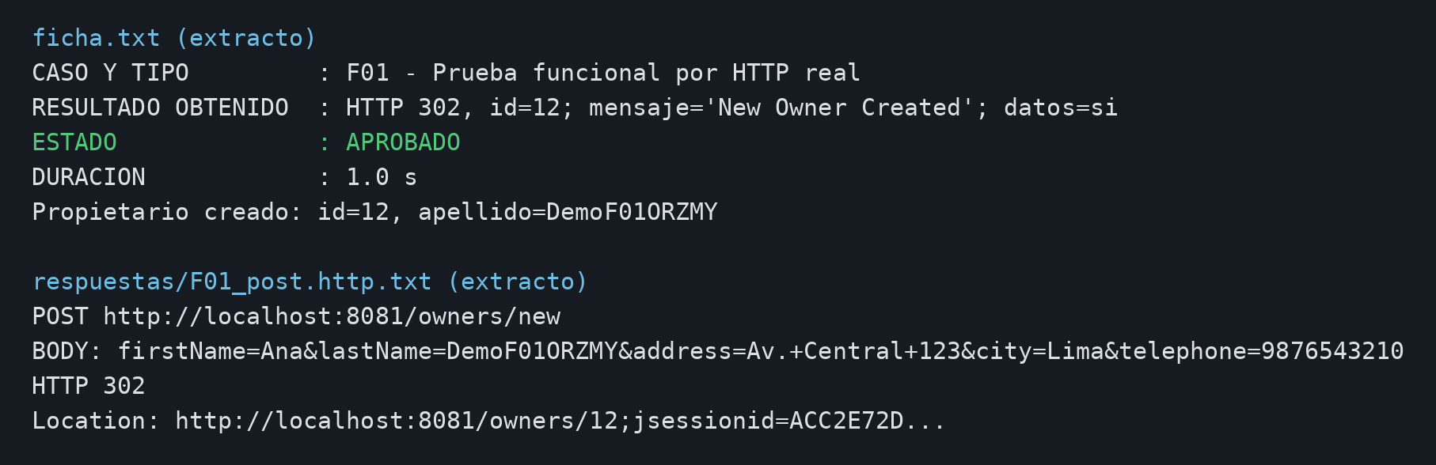
DEMOSTRACIÓN EN VIVO
Extracto real de la ficha y la respuesta de F01
Fuente: nuevas_evidencias\20261030-181439_DEMO_MySQL\F01_funcional (30/10/2026, 18:14). Se verifica en Workbench con SELECT * FROM petclinic.owners WHERE id = 12;
31

Slide 32
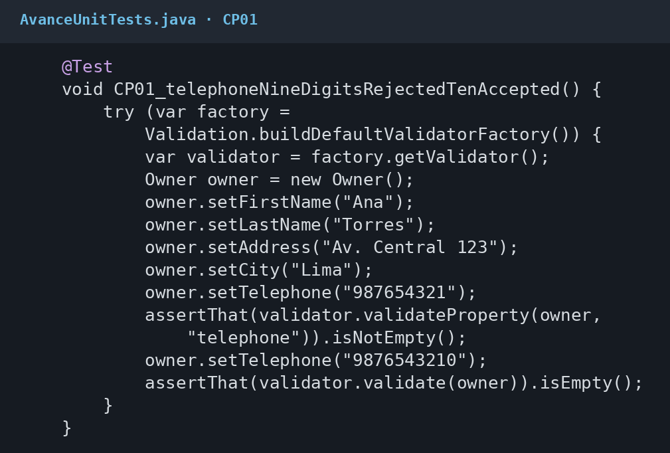
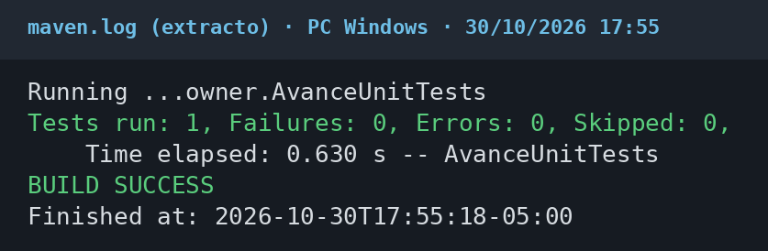
EVIDENCIA DE PRUEBA · 1 DE 10
CP01 · Prueba unitaria
Qué debe hacer: Comprobar la regla del teléfono sin base de datos. Esperado: 987654321 (9 dígitos) rechazado y 9876543210 (10 dígitos) aceptado.
Estado: APROBADO · Prueba sin acceso a base de datos. Fecha: 30/10/2026 17:55 · Evidencia: nuevas_evidencias\20261030-175503_DEMO_MySQL\CP01_unitaria · Informe: CP01 Aprobado
32
Notes:
CP01. La prueba crea un Owner y valida solo el campo teléfono con Bean Validation. No arranca Spring ni toca la base. El log muestra Tests run 1, Failures 0, Errors 0. Antes de ejecutar, decir el resultado esperado. Después, señalar en el log la línea del resultado. Fuente: nuevas_evidencias\20261030-175503_DEMO_MySQL\CP01_unitaria; PC Windows con MySQL 8.0.46, 30/10/2026 17:55.

Slide 33
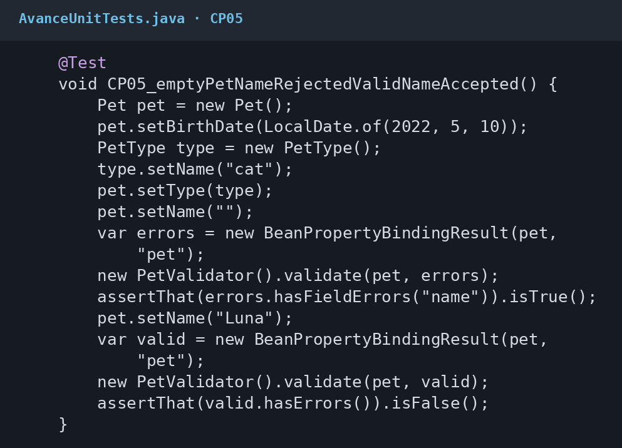

EVIDENCIA DE PRUEBA · 2 DE 10
CP05 · Prueba unitaria
Qué debe hacer: Comprobar que el nombre de la mascota es obligatorio. Esperado: nombre vacío con error en name y «Luna» sin errores.
Estado: APROBADO · Prueba sin acceso a base de datos. Fecha: 30/10/2026 17:55 · Evidencia: nuevas_evidencias\20261030-175550_DEMO_MySQL\CP05_unitaria · Informe: CP05 Aprobado
33
Notes:
CP05. PetValidator es la regla del programa. La prueba la llama dos veces: con nombre vacío espera error y con Luna espera cero errores. Antes de ejecutar, decir el resultado esperado. Después, señalar en el log la línea del resultado. Fuente: nuevas_evidencias\20261030-175550_DEMO_MySQL\CP05_unitaria; PC Windows con MySQL 8.0.46, 30/10/2026 17:55.

Slide 34
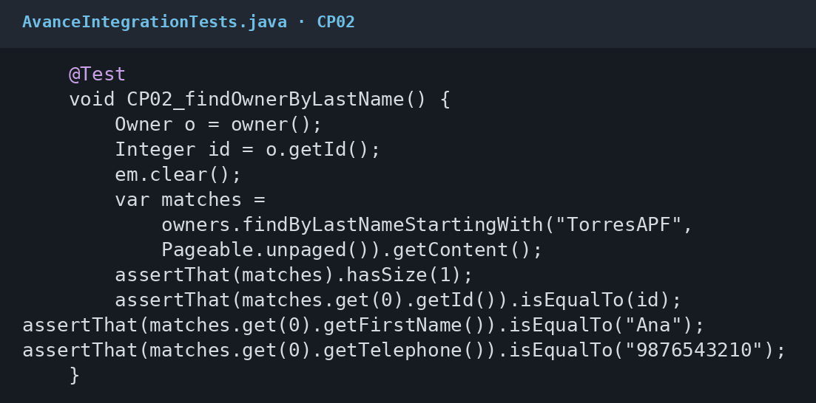
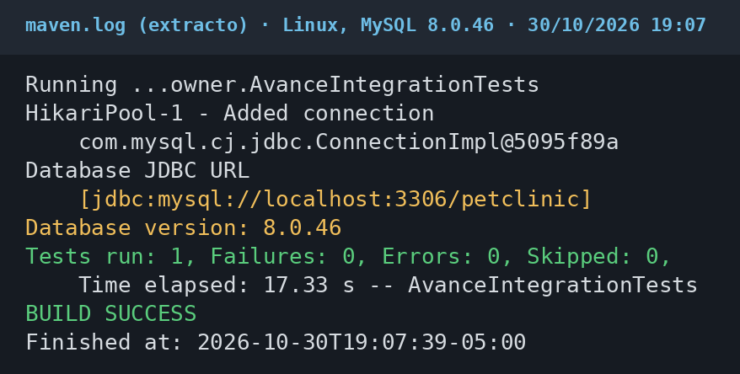
EVIDENCIA DE PRUEBA · 3 DE 10
CP02 · Prueba de integración
Qué debe hacer: Guardar un propietario en MySQL y buscarlo por apellido. Esperado: 1 resultado con el mismo id, nombre y teléfono.
Estado: APROBADO · Motor: MySQL 8.0.46. Fecha: 30/10/2026 19:07 · Evidencia: maven.log (misma prueba que la opción 2 del menú) · Informe: CP02 Aprobado (R3, MySQL)
34
Notes:
CP02. Aquí sí intervienen Spring, JPA y MySQL. Las líneas amarillas del log prueban que la conexión fue a jdbc:mysql y no a H2. La transacción se revierte al terminar. Antes de ejecutar, decir el resultado esperado. Después, señalar en el log la línea del resultado. Fuente: maven.log del entorno de prueba (misma prueba que la opción 2 del menú); entorno de prueba Linux con MySQL 8.0.46, 30/10/2026 19:07.

Slide 35
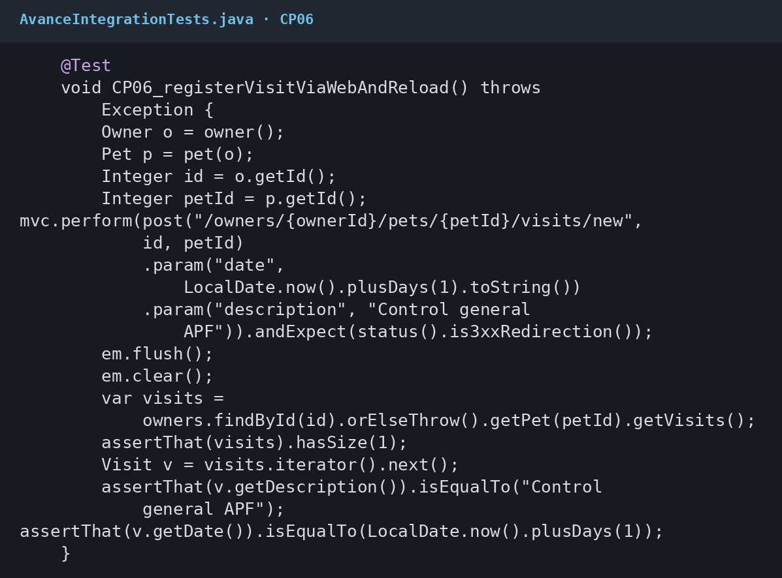
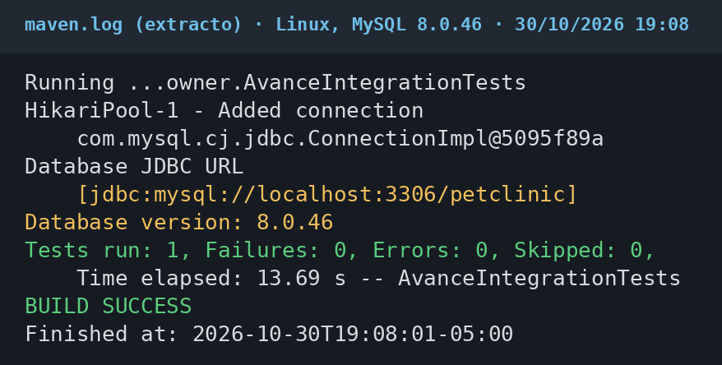
EVIDENCIA DE PRUEBA · 4 DE 10
CP06 · Prueba de integración
Qué debe hacer: Registrar una visita por la web (MockMvc) y leerla desde MySQL. Esperado: redirección 3xx y 1 visita con la fecha y la descripción enviadas.
Estado: APROBADO · Motor: MySQL 8.0.46. Fecha: 30/10/2026 19:08 · Evidencia: maven.log (opción 9 del menú) · Informe: CP06 Aprobado tras corregir la prueba (INC-T01)
35
Notes:
CP06. CP06 fallaba al inicio por la prueba, no por Petclinic (INC-T01). Con el fixture corregido, la visita se guarda y se recupera de MySQL. Antes de ejecutar, decir el resultado esperado. Después, señalar en el log la línea del resultado. Fuente: maven.log del entorno de prueba (opción 9 del menú); entorno de prueba Linux con MySQL 8.0.46, 30/10/2026 19:08.

Slide 36
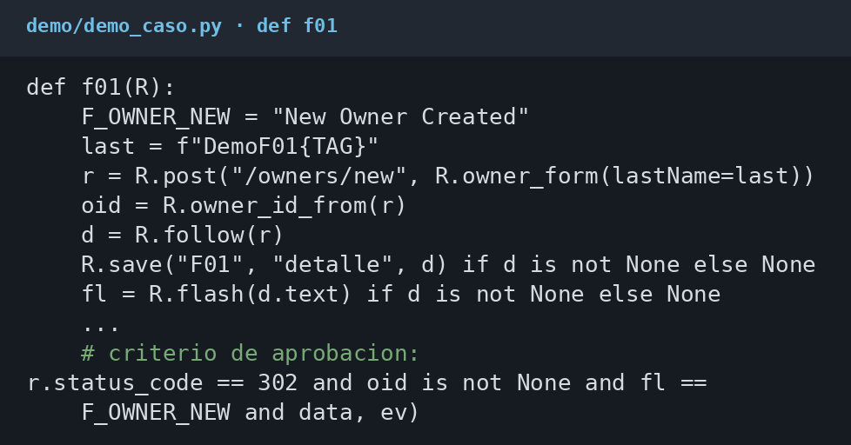
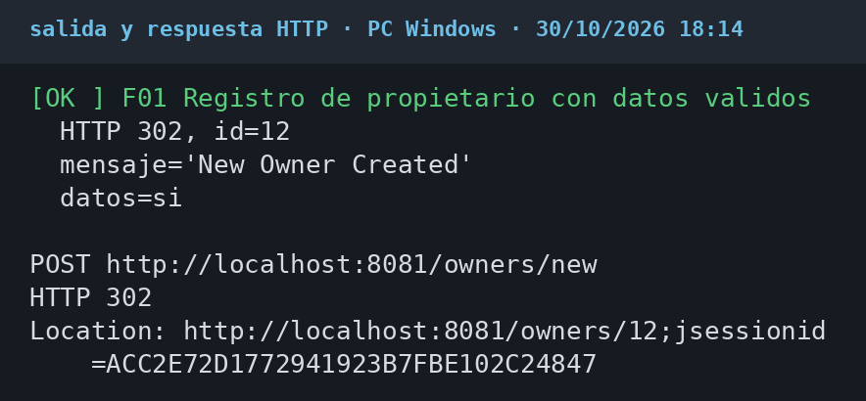
EVIDENCIA DE PRUEBA · 5 DE 10
F01 · Prueba funcional
Qué debe hacer: Registrar un propietario válido por HTTP real. Esperado: 302 a /owners/{id}, mensaje «New Owner Created» y datos visibles en el detalle.
Estado: APROBADO · Motor: MySQL 8.0.46. Fecha: 30/10/2026 18:14 · Evidencia: nuevas_evidencias\20261030-181439_DEMO_MySQL\F01_funcional · Informe: F01 Aprobado
36
Notes:
F01. Es una prueba de caja negra: envía el formulario como un usuario. Creó el propietario id 12, que se puede consultar en Workbench. Antes de ejecutar, decir el resultado esperado. Después, señalar en el log la línea del resultado. Fuente: nuevas_evidencias\20261030-181439_DEMO_MySQL\F01_funcional; PC Windows con MySQL 8.0.46, 30/10/2026 18:14.

Slide 37
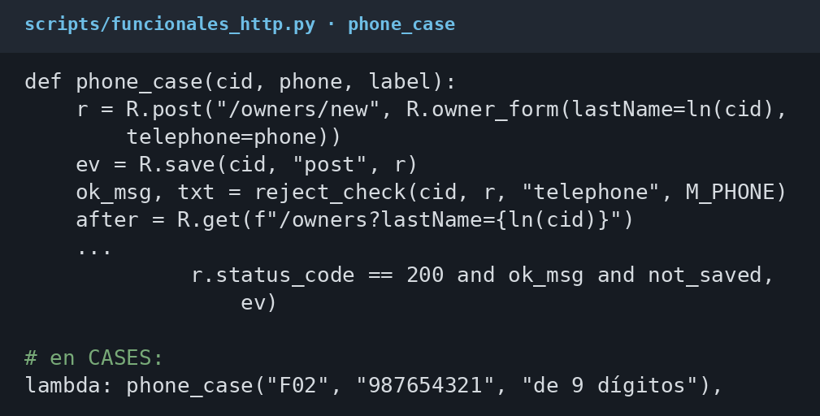
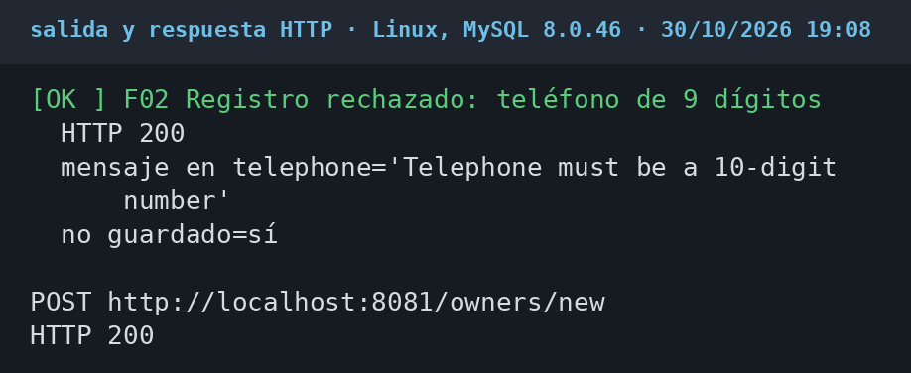
EVIDENCIA DE PRUEBA · 6 DE 10
F02 · Prueba funcional
Qué debe hacer: Rechazar un teléfono de 9 dígitos al registrar. Esperado: 200 con «Telephone must be a 10-digit number» y el propietario no se guarda.
Estado: APROBADO · Motor: MySQL 8.0.46. Fecha: 30/10/2026 19:08 · Evidencia: respuestas\F02_post.http.txt (opción 10) · Informe: F02 Aprobado
37
Notes:
F02. Caso negativo: el dato inválido debe rechazarse. La prueba además busca el apellido para confirmar que no se guardó. Antes de ejecutar, decir el resultado esperado. Después, señalar en el log la línea del resultado. Fuente: respuestas\F02_post.http.txt del entorno de prueba (opción 10); entorno de prueba Linux con MySQL 8.0.46, 30/10/2026 19:08.

Slide 38
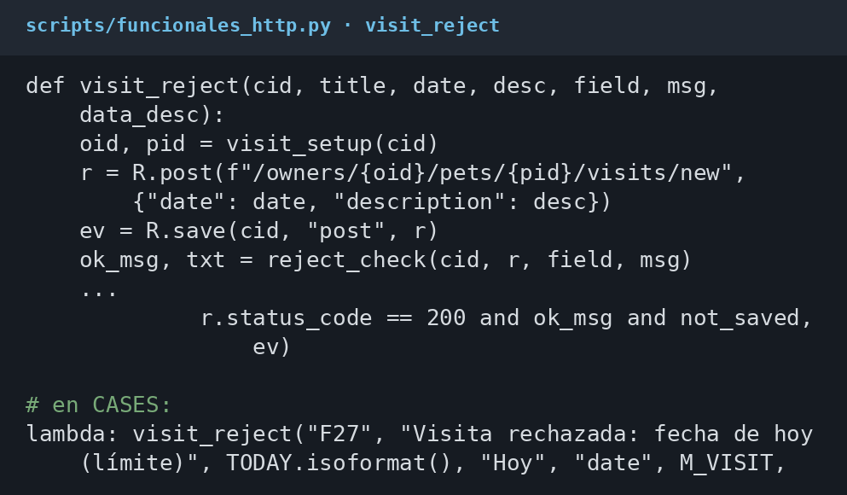
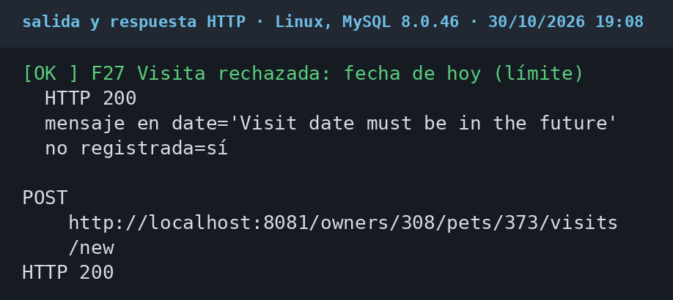
EVIDENCIA DE PRUEBA · 7 DE 10
F27 · Prueba funcional (valor límite)
Qué debe hacer: Rechazar una visita con la fecha de hoy. Esperado: 200 con «Visit date must be in the future» y la visita no se registra.
Estado: APROBADO · Motor: MySQL 8.0.46. Fecha: 30/10/2026 19:08 · Evidencia: respuestas\F27_post.http.txt (opción 16) · Informe: F27 Aprobado
38
Notes:
F27. Valor límite: hoy es justo el borde de la regla, porque la fecha debe ser futura. Mañana se acepta en F26. Antes de ejecutar, decir el resultado esperado. Después, señalar en el log la línea del resultado. Fuente: respuestas\F27_post.http.txt del entorno de prueba (opción 16); entorno de prueba Linux con MySQL 8.0.46, 30/10/2026 19:08.

Slide 39
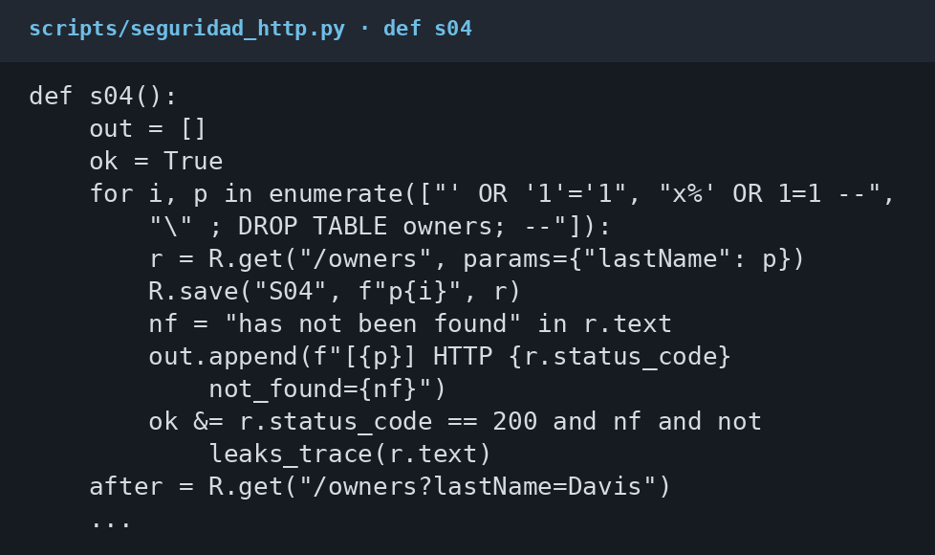
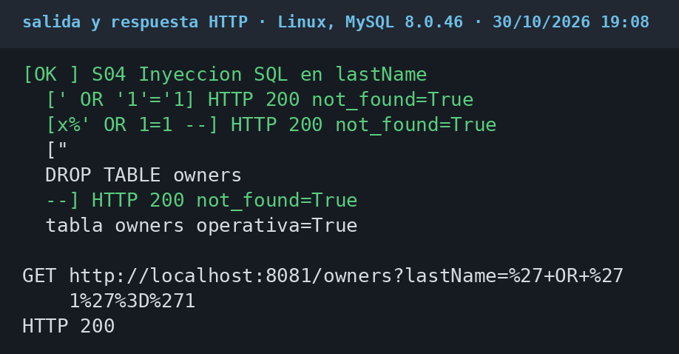
EVIDENCIA DE PRUEBA · 8 DE 10
S04 · Prueba de seguridad
Qué debe hacer: Enviar tres cargas de inyección SQL en la búsqueda por apellido. Esperado: se tratan como texto («has not been found»), sin trazas.
Estado: APROBADO · Motor: MySQL 8.0.46. Fecha: 30/10/2026 19:08 · Evidencia: respuestas\S04_p0.http.txt (opción 19) · Informe: S04 Aprobado
39
Notes:
S04. JPA usa parámetros, por eso la carga se busca como un apellido literal. La tabla owners sigue funcionando después. Antes de ejecutar, decir el resultado esperado. Después, señalar en el log la línea del resultado. Fuente: respuestas\S04_p0.http.txt del entorno de prueba (opción 19); entorno de prueba Linux con MySQL 8.0.46, 30/10/2026 19:08.

Slide 40
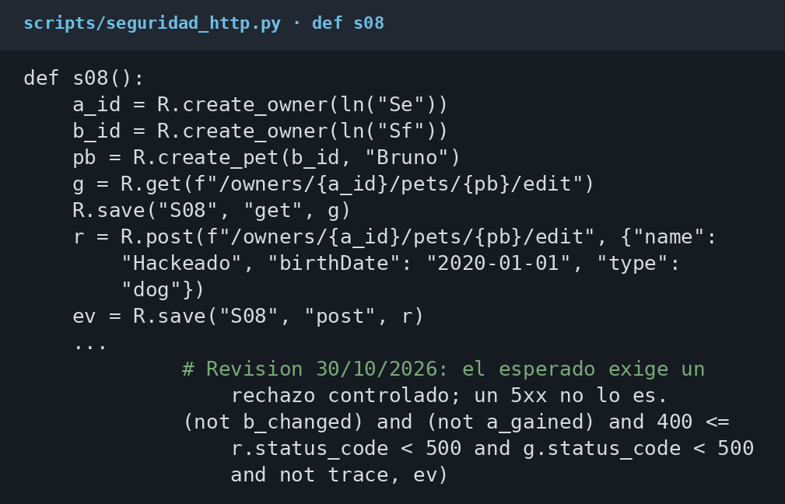
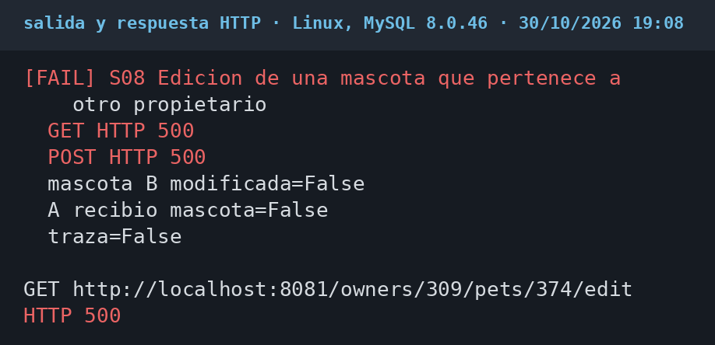
EVIDENCIA DE PRUEBA · 9 DE 10
S08 · Prueba de seguridad
Qué debe hacer: Editar la mascota de otro propietario desde la URL. Esperado: rechazo controlado 4xx; la mascota de B no cambia.
Estado: FALLIDO · Motor: MySQL 8.0.46. Fecha: 30/10/2026 19:08 · Evidencia: respuestas\S08_get.http.txt (opción 20) · Informe: S08 Fallido (DEF-P01)
40
Notes:
S08. La integridad se cumple (la mascota no cambia), pero el programa responde 500 por un NullPointerException. El criterio exige un 4xx, por eso es FALLIDO. Antes de ejecutar, decir el resultado esperado. Después, señalar en el log la línea del resultado. Fuente: respuestas\S08_get.http.txt del entorno de prueba (opción 20); entorno de prueba Linux con MySQL 8.0.46, 30/10/2026 19:08.

Slide 41
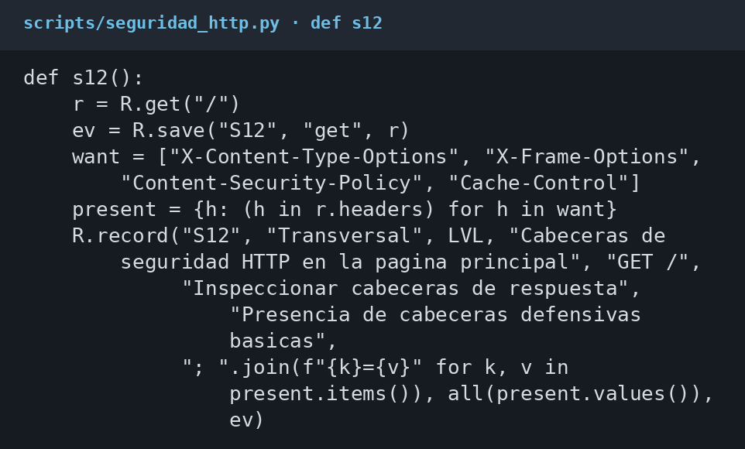
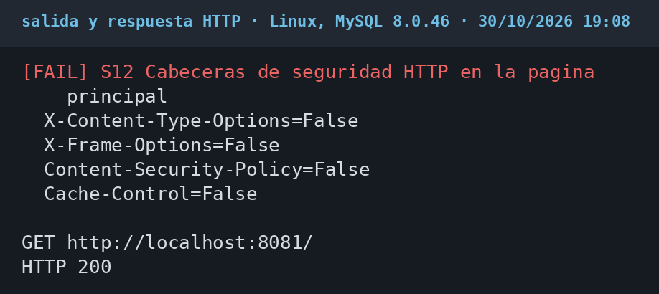
EVIDENCIA DE PRUEBA · 10 DE 10
S12 · Prueba de seguridad
Qué debe hacer: Revisar las cabeceras de seguridad de GET /. Esperado: X-Content-Type-Options, X-Frame-Options, Content-Security-Policy y Cache-Control.
Estado: FALLIDO · Motor: MySQL 8.0.46. Fecha: 30/10/2026 19:08 · Evidencia: respuestas\S12_get.http.txt (opción 4) · Informe: S12 Fallido (SEC-03)
41
Notes:
S12. Petclinic no tiene Spring Security, que es lo que agrega esas cabeceras. Es un hallazgo real y se mantiene como FALLIDO. Antes de ejecutar, decir el resultado esperado. Después, señalar en el log la línea del resultado. Fuente: respuestas\S12_get.http.txt del entorno de prueba (opción 4); entorno de prueba Linux con MySQL 8.0.46, 30/10/2026 19:08.

Slide 42
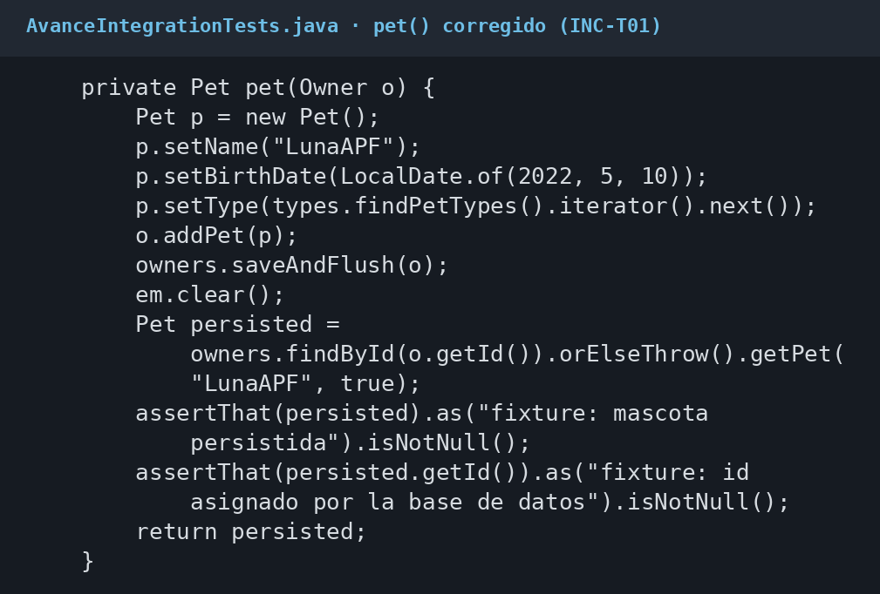
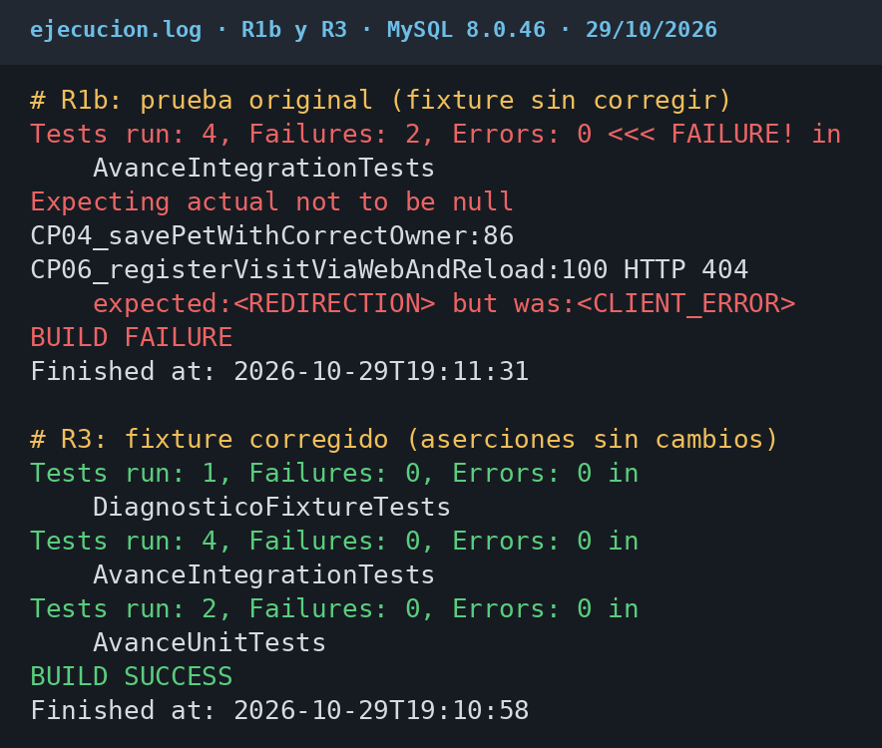
EVIDENCIA DE RESULTADOS · 1 DE 6
CP04 y CP06 · Corrección de la prueba (INC-T01)
Qué debe hacer: Mostrar que CP04 y CP06 fallaban por el fixture de la prueba y que, tras corregirlo, pasan en MySQL sin cambiar sus aserciones.
Estado: APROBADO TRAS LA CORRECCIÓN · Motor: MySQL 8.0.46. Fecha: 29/10/2026 · Evidencia: evidencias\01b_original_en_MySQL y 03_correccion_MySQL · Informe: INC-T01 cerrado
42
Notes:
Antes (R1b) fallaban CP04 (mascota nula) y CP06 (404 porque el petId llegaba vacío). El helper pet() devolvía la copia sin id. Después de corregir solo el helper, R3 da 7 de 7, incluido DIAG01. Las aserciones no se tocaron. Señalar en el log la línea que respalda el resultado.

Slide 43
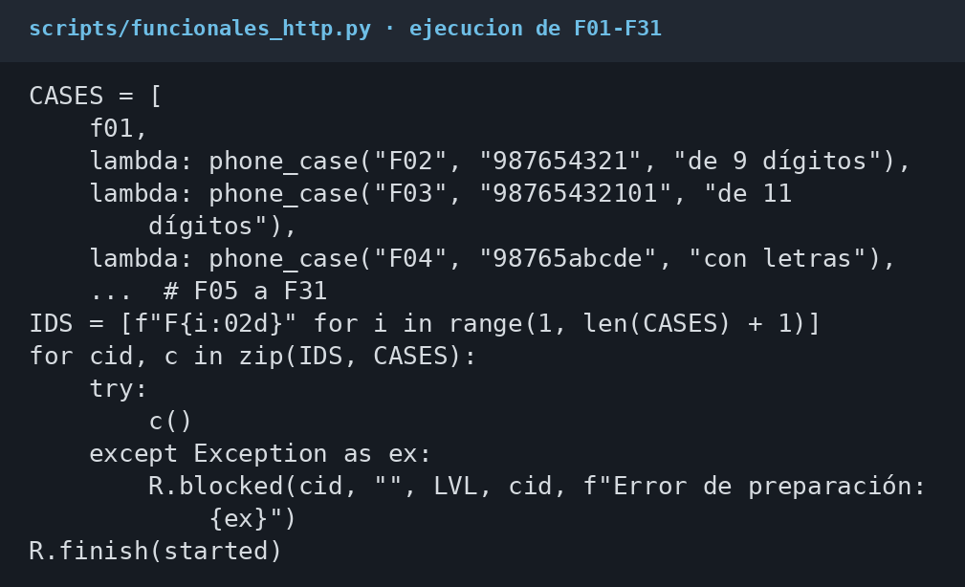
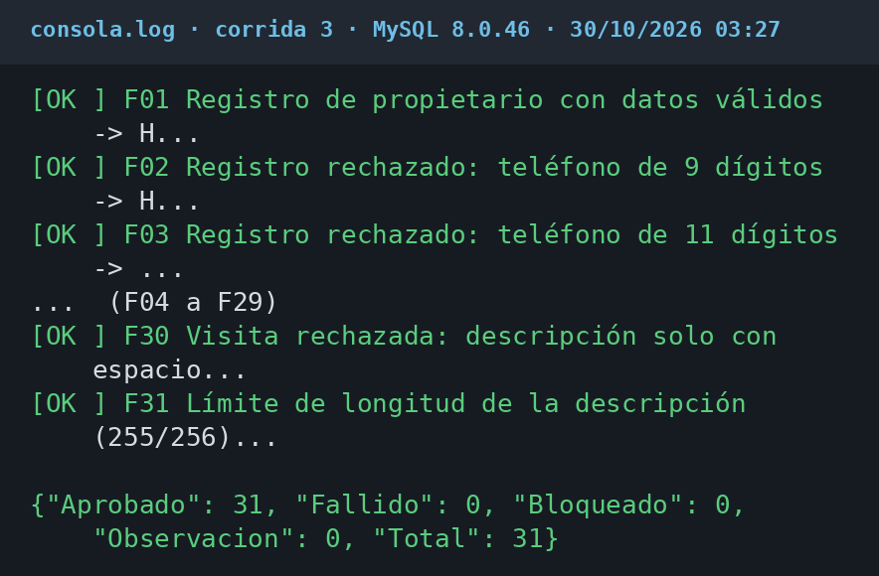
EVIDENCIA DE RESULTADOS · 2 DE 6
F01–F31 · Pruebas funcionales (corrida 3)
Qué debe hacer: Ejecutar los 31 casos funcionales por HTTP real y verificar en cada uno el código HTTP, el mensaje mostrado y la persistencia.
Estado: 31 DE 31 APROBADO · Motor: MySQL 8.0.46. Fecha: 30/10/2026 03:27 · Evidencia: evidencias\05c_funcionales_MySQL_corrida3_v2 (consola.log y resultados.json)
43
Notes:
El script ejecuta los 31 casos en orden y guarda la respuesta HTTP de cada uno. La última línea es el resumen: 31 aprobados, 0 fallidos. La corrida 3 usa la versión 2 del script, que también verifica el texto de los mensajes. Señalar en el log la línea que respalda el resultado.

Slide 44
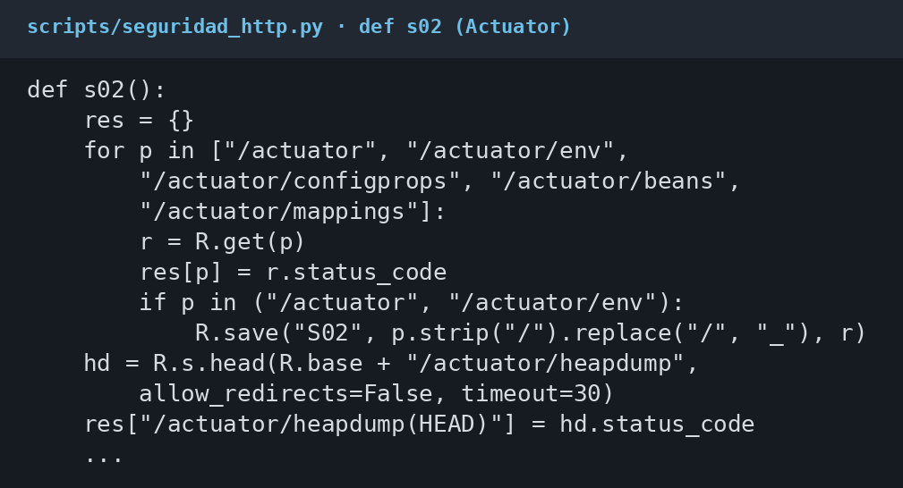
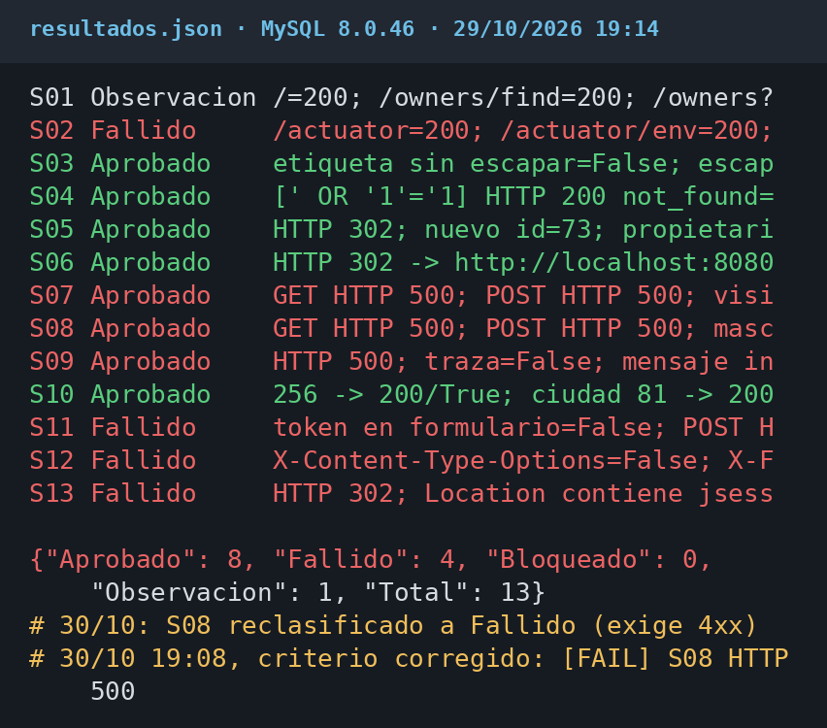
EVIDENCIA DE RESULTADOS · 3 DE 6
S01–S13 · Seguridad básica
Qué debe hacer: Revisar 13 controles básicos en la instancia local: configuración, validación de entradas, integridad propietario–mascota y sesión.
Estado: 7 APROBADOS · 5 FALLIDOS · 1 OBSERVACIÓN · Motor: MySQL 8.0.46. Fecha: 29/10/2026 19:14 · Evidencia: evidencias\06_seguridad_MySQL · Informe: SEC-01 a SEC-04 y DEF-P01
44
Notes:
El registro original marca S08 como aprobado porque usaba el criterio anterior. El 30/10 se reclasificó a fallido, porque el esperado exige un rechazo 4xx y hubo HTTP 500. La ejecución del 30/10 a las 19:08 con el criterio corregido también dio fallido. Señalar en el log la línea que respalda el resultado.

Slide 45
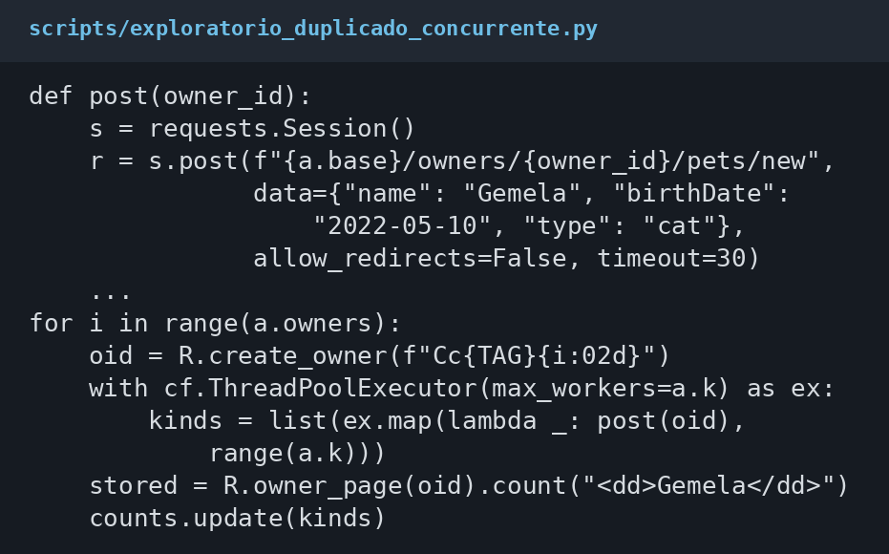
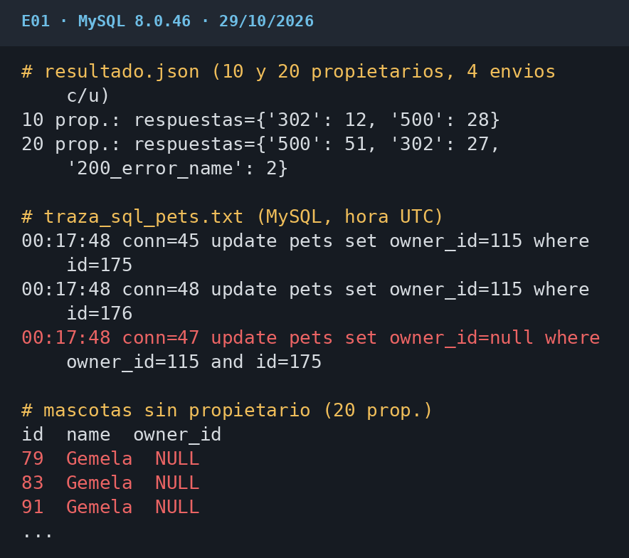
EVIDENCIA DE RESULTADOS · 4 DE 6
E01 · Prueba adicional de concurrencia
Qué debe hacer: Enviar 4 altas simultáneas de la misma mascota por propietario. Esperado: una mascota guardada, el resto rechazado, sin HTTP 500 ni filas sin propietario.
Estado: FALLIDO (DEF-P02, DEF-P03) · Motor: MySQL 8.0.46. Fecha: 29/10/2026 · Evidencia: evidencias\07, 07b y 07d (resultado.json, traza SQL y consulta de huérfanas)
45
Notes:
Hubo respuestas 500 y mascotas con owner_id nulo. La traza SQL muestra la sentencia que desvincula la mascota: update pets set owner_id=null. Por eso no es un falso positivo. Señalar en el log la línea que respalda el resultado.

Slide 46
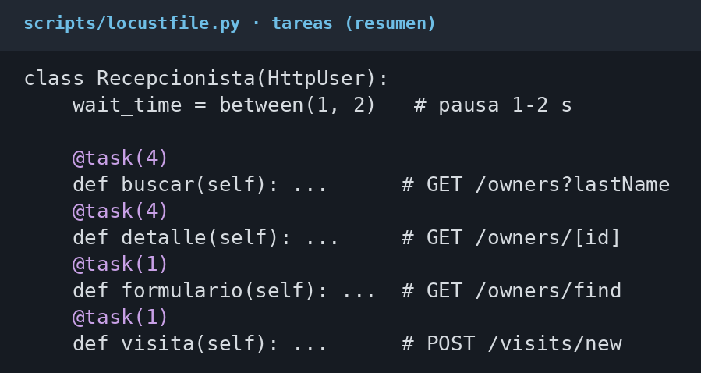
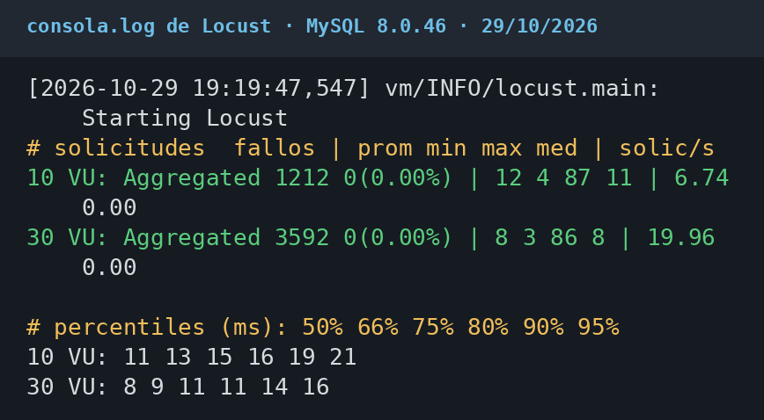
EVIDENCIA DE RESULTADOS · 5 DE 6
Carga básica local con Locust
Qué debe hacer: Medir tiempos de respuesta y errores con 10 y 30 usuarios durante 180 s. Umbral definido por el equipo: p95 < 1000 ms y errores < 1 %.
Estado: CUMPLE EL UMBRAL DEL EQUIPO · Motor: MySQL 8.0.46. Fecha: 29/10/2026 19:19–19:26 · Evidencia: evidencias\08_rendimiento_MySQL (consola.log y reporte.html)
46
Notes:
Las líneas Aggregated muestran 1212 y 3592 solicitudes sin fallos. El percentil 95 fue 21 ms con 10 usuarios y 16 ms con 30. Es una carga local de una sola ejecución: no mide la capacidad máxima. Señalar en el log la línea que respalda el resultado.

Slide 47
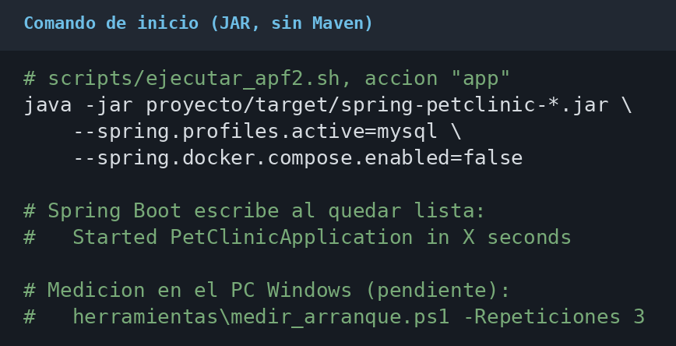
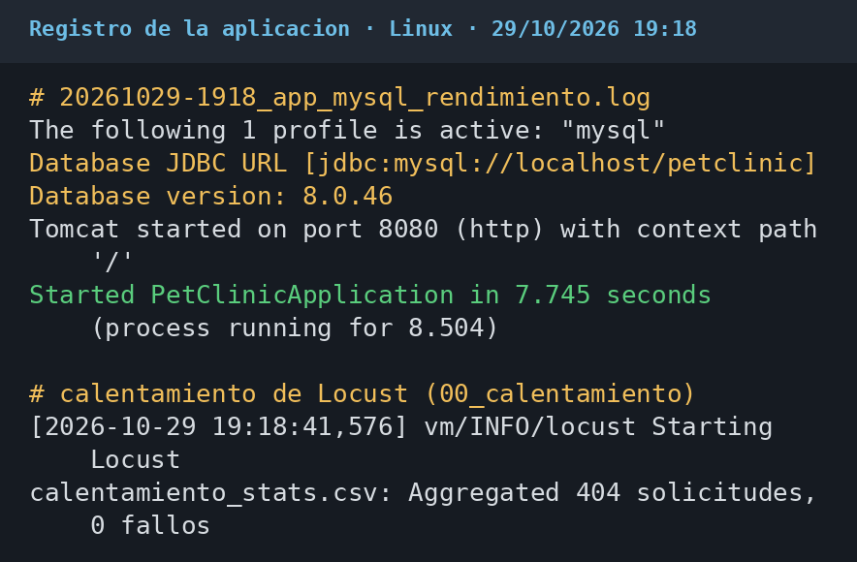
EVIDENCIA DE RESULTADOS · 6 DE 6
Tiempo de arranque con MySQL (complementaria)
Qué debe hacer: Medir cuánto tarda la aplicación en quedar lista al iniciarla. Es distinto de la carga, que mide la respuesta con la aplicación ya encendida.
Estado: OBSERVACIÓN PUNTUAL: 7,745 s · Motor: MySQL 8.0.46. Fecha: 29/10/2026 19:18 · Evidencia: nuevas_evidencias\arranque_MySQL_Linux · PC Windows: pendiente de medición
47
Notes:
Spring Boot informó 7,745 s (8,504 s desde el inicio del proceso Java) con el JAR, sin Maven. No se midió el tiempo hasta la primera respuesta HTTP; solo se sabe que el calentamiento de Locust empezó 14 s después sin errores. No hay criterio de aceptación: no se declara aprobado ni fallido. Señalar en el log la línea que respalda el resultado.

Slide 48
CIERRE
Conclusiones del segundo avance
Funcionalidad
RF01–RF06 funcionan en uso secuencial: 37 de 37 casos planificados y 44 de 50 evaluables (88 %).
Instrumentos
CP04 y CP06 fallaban por la prueba (INC-T01), no por Petclinic. Analizar antes de reportar evitó defectos falsos.
Concurrencia
Los envíos simultáneos dejan mascotas sin propietario y errores 500 en MySQL (DEF-P02, DEF-P03).
Seguridad
Las entradas se validan bien (XSS, SQL), pero faltan controles de configuración (SEC-01 a SEC-04).
Rendimiento
Sin errores en 4 804 solicitudes locales, con p95 de 21 y 16 ms. Arranque observado: 7,7 s.
48
Notes:
Cerrar con cinco ideas. 1) Las reglas funcionan cuando se usan una a una: 37 de 37 casos planificados y 88 % sobre 50 evaluables. 2) Las primeras fallas de CP04 y CP06 eran de nuestra prueba, no del programa. 3) El defecto más importante aparece con envíos simultáneos. 4) La validación de entradas funciona, pero faltan controles de configuración. 5) El rendimiento local es bueno, pero no es una medición de producción. Todo resultado tiene evidencia guardada. Detalle en la sección 18 del informe.

Slide 49
CIERRE
Qué no demuestran estos resultados
Carga local
Navegador automatizado
Una ejecución por escenario. No mide capacidad máxima.
Las capturas N01–N08 documentan los recorridos automatizados.
Cobertura parcial
Responsables
RF01 (teléfono vacío) y RF03 (dirección/ciudad vacías).
Falta registrar el responsable nominal de cada caso.
Demostración
Hitos siguientes
Cada ejecución del menú genera una ficha y un log para comprobar el resultado.
Móvil, usabilidad, accesibilidad y regresión tras corregir DEF-P01 a DEF-P03.
Notes:
Cerramos con lo que no podemos afirmar: no probamos todo el sistema, no medimos producción y el sistema no es seguro para un despliegue real sin los controles que faltan.
Contexto: resultados documentados del paquete revisado al 30/10/2026. No representan una nueva ejecución en vivo en Windows.

Slide 50
CIERRE
Referencias principales
Grupo 10. (2026). spring-petclinic-apf2 [Repositorio de pruebas y evidencias]. GitHub. https://github.com/Mooneer17/spring-petclinic-apf2
Jakarta EE. (2022). Jakarta Persistence 3.1 specification. https://jakarta.ee/specifications/persistence/3.1/
Locust. (2026). Locust documentation. https://docs.locust.io/
OWASP Foundation. (2021). OWASP Top 10:2021. https://owasp.org/Top10/
Shin, Y., Choi, Y., & Lee, W. J. (2013). Integration testing through reusing representative unit test cases for high-confidence medical software. Computers in Biology and Medicine, 43(5), 434–443.
Spring Projects. (2026). spring-petclinic [Software]. GitHub. https://github.com/spring-projects/spring-petclinic
Tran, H. K. V., Unterkalmsteiner, M., Börstler, J., & Ali, N. bin. (2021). Assessing test artifact quality: A tertiary study. Information and Software Technology, 139, 106620.
Lista completa en la sección 19 del informe.
Notes:
Contexto: resultados documentados del paquete revisado al 30/10/2026. No representan una nueva ejecución en vivo en Windows.

Slide 51
CIERRE
Mejoras pendientes
Prioridad alta
Corregir la desvinculación de mascotas al registrar en paralelo (DEF-P02).
Producto
Controlar errores 500 y duplicados en MySQL (DEF-P01 y DEF-P03).
Seguridad
Revisar Actuator, CSRF, cabeceras y sesión en URL (SEC-01 a SEC-04).
Cobertura y registro
Cubrir vacíos de RF01/RF03 y asignar responsables a los casos.
Verificación posterior
Repetir casos afectados, ampliar carga y medir el arranque de forma separada.
51
Notes:
Estas son acciones propuestas, todavía pendientes. El objetivo siguiente es corregir los defectos del producto y comprobar las correcciones mediante regresión. El tiempo de arranque no tiene medición documentada en esta presentación.
Fuente: presentación APF2 v4 suministrada por el equipo. Resultados históricos, sin nuevas ejecuciones en esta edición.

